Slide 1
Государственное автономное профессиональное образовательное учреждение Свердловской области «СОЦИАЛЬНО-ПРОФЕССИОНАЛЬНЫЙ ТЕХНИКУМ «СТРОИТЕЛЬ»
АДРЕС: г. Екатеринбург, ул. Артинская, 26
Маршрут: автобусы 57, 56 остановка «Звезда»
ЭЛ. АДРЕС:
http://sptstroitel.ru (официальный сайт)
https://vk.com/club_spt_stroitel (группа В контакте)
КОНТАКТЫ:+7 (343) 227-30-70 (доб.210)

Slide 2
ПОО Свердловской области обучающие лиц с ограниченными возможностями здоровья по программам профессионального обучения –программам профессиональной подготовки по профессиям рабочих, должностям служащих
1. http://sptstroitel.ru/
2.Деятельность базовой организации
3. Образование
4. Информация о реализуемых адаптированных образовательных программах
5. Перечень профессиональных образовательных организаций, подведомственных Министерству образования и молодежной политики Свердловской области, реализующих адаптированные программы профессионального обучения (в том числе с умственной отсталостью) в 2023/2024 учебном году ( в перечне представлены 37 ПОО)

Slide 3
ПОО г. Екатеринбурга обучающие лиц с ограниченными возможностями здоровья по программам профессионального обучения –программам профессиональной подготовки по профессиям рабочих, должностям служащих
Наименование учреждения | Профессия
Екатеринбургский политехникум | 18559 Слесарь-ремонтник
Екатеринбургский промышленно-технологический техникум им. В.М. Курочкина | 13450 Маляр 19601 Швея
Екатеринбургский экономико-технологический колледж | 19601 Швея
Областной техникум дизайна и сервиса | 19601 Швея
Социально-профессиональный техникум «Строитель» | 18103Садовник 13450 Маляр 18880Столяр строительный 15220 Облицовщик-плиточник 17544 Рабочий по комплексному обслуживанию и ремонту зданий
Уральский техникум автомобильного транспорта и сервиса | 18874 Столяр 18161 Сборщик изделий из древесины

Slide 4
«Горячая Линия»
«Горячая линия» по вопросам приема инвалидов и лиц с ОВЗ на обучение по образовательным программам среднего профессионального образования и профессионального обучения в профессиональные образовательные организации Свердловской области в 2023 году.
Все вопросы и обращения принимаются на адрес электронной почты: priem.ovz@yandex.ru
Телефон: 8 (343) 227030-70 (доб. 212) ответственное лицо: Волощук Елена Сергеевна, заместитель директора по инклюзивному профессиональному образованию.

Slide 5
Профессиональная подготовка Программы разработаны в соответствии с профессиональным стандартом, адаптированы для лиц с ограниченными возможностями здоровья
НАПРАВЛЕНИЯ ПОДГОТОВКИ ДЛЯ ОБУЧАЮЩИХСЯ С ОВЗ
Направление | Бюджет | Срок обучения | Форма обучения
18103 Садовник | 15 мест | 1г 10 мес | очная
13450 Маляр | 15 мест | 1г 10 мес | очная
18880 Столяр строительный | 15 мест | 1г 10 мес | очная
15220 Облицовщик-плиточник | 15 мест | 1г 10 мес | очная
17544 Рабочий по комплексному обслуживанию и ремонту зданий | 15 мест | 1г 10 мес | очная

Slide 6
ПРИЕМНАЯ КОМИССИЯ
Прием документов
с 15 июня по 15 августа
Информация:
Оф.сайт техникума – раздел Абитуриентам- Приемная комиссия- Правила и условия приема
Эл.почта приемной комиссии (для обучающихся с ОВЗ):
priem.ovz@yandex.ru
!При подаче заявления о приеме поступающийобязательно предъявляет ДОКУМЕНТЫ для ЗАЧИСЛЕНИЯ:
Оригинал свидетельства об обучении;
4 Фотографии 3х4 ;
Копия документа, удостоверяющего личность абитуриента, гражданство (копия паспорта)
Медицинская справка по форме №086/у (того года, когда подаете документы);
СНИЛС (Страховой номер индивидуального лицевого счета );
Копия полиса обязательного медицинского страхования;
Сертификат профилактических прививок;
Заключение психолого-медико-педагогической комиссии (при наличии);
Справку об установлении инвалидности, выданную федеральным учреждением медико-социальной экспертизы (при наличии);
Копия Индивидуальной программы реабилитации и абилитации (при наличии );
Копия приписного свидетельства (для юношей при наличии);
Справка от психиатра о том, что годен обучаться на данной профессии.
ДЛЯ ПОСТУПЛЕНИЯ на ДАННЫЕ НАПРАВЛЕНИЯ СПРАВКА МСЭ или ЗАКЛЮЧЕНИЕ ПМПК ОБЯЗАТЕЛЬНЫ!!!

Slide 7
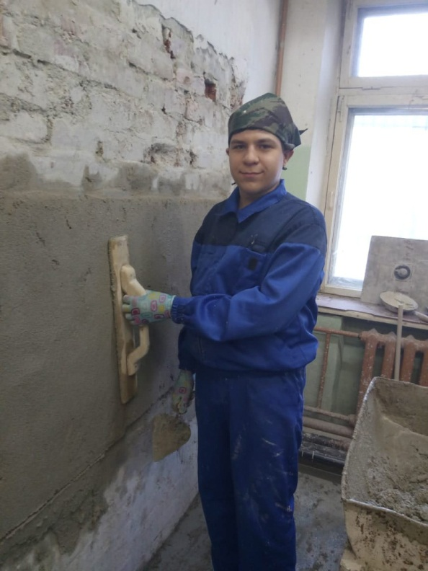
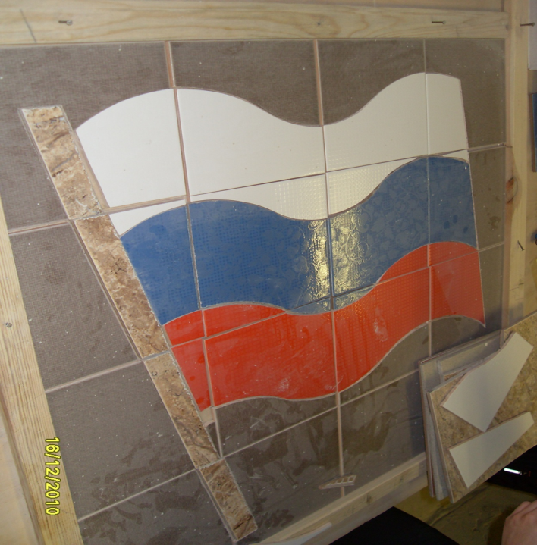
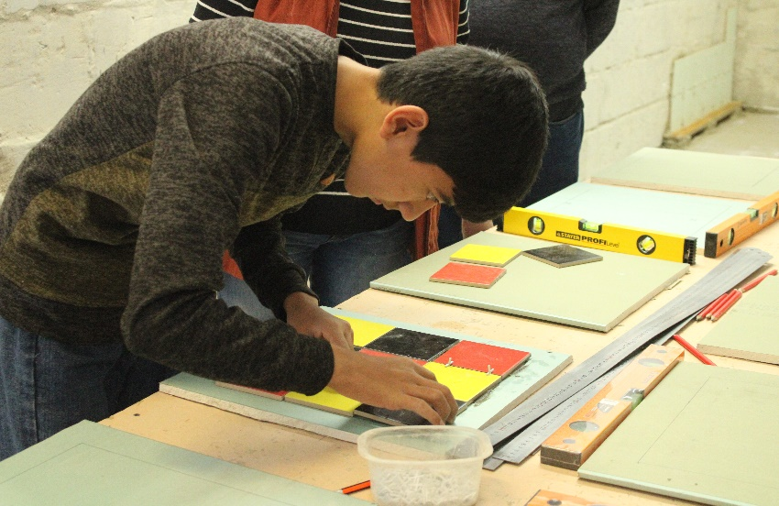
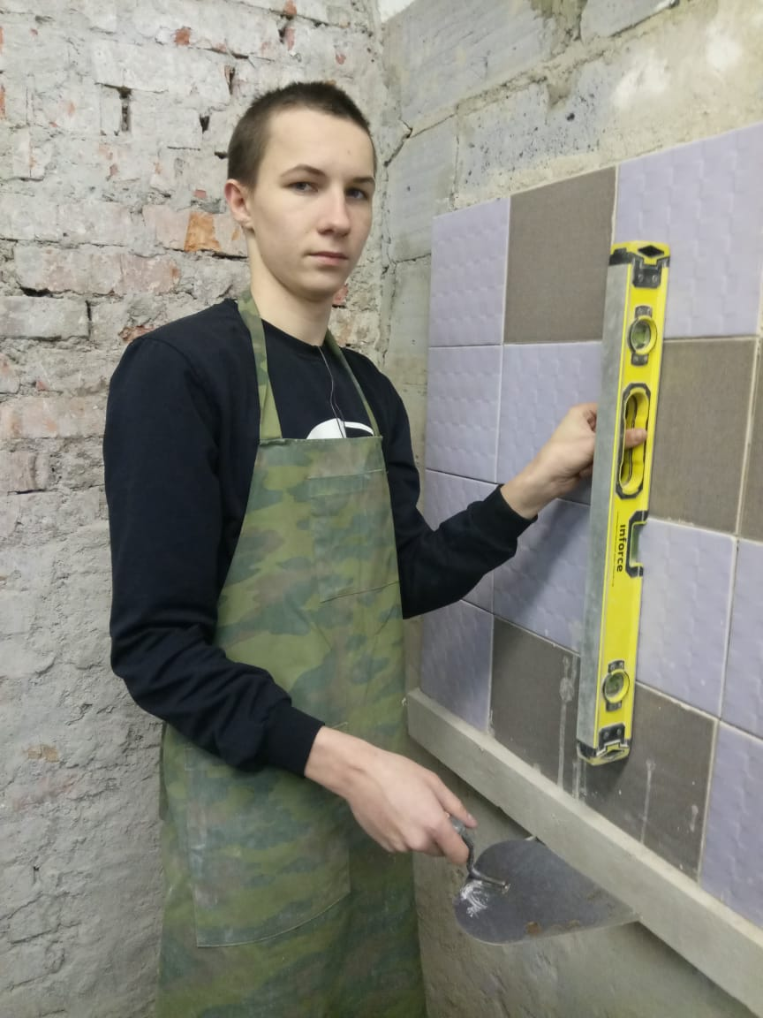
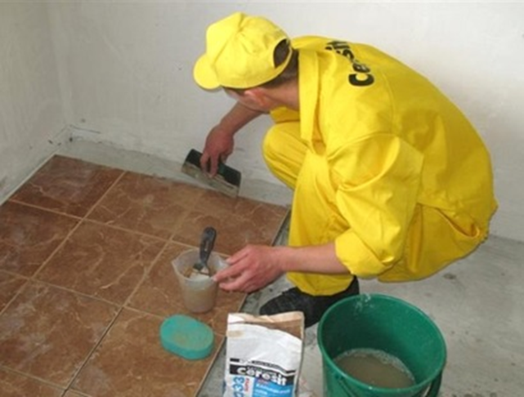
Профессия 15220 Облицовщик-плиточник
Область профессиональной деятельности - выполнение штукатурных работ; выполнение облицовочных работ плитками и плитами.

Slide 8
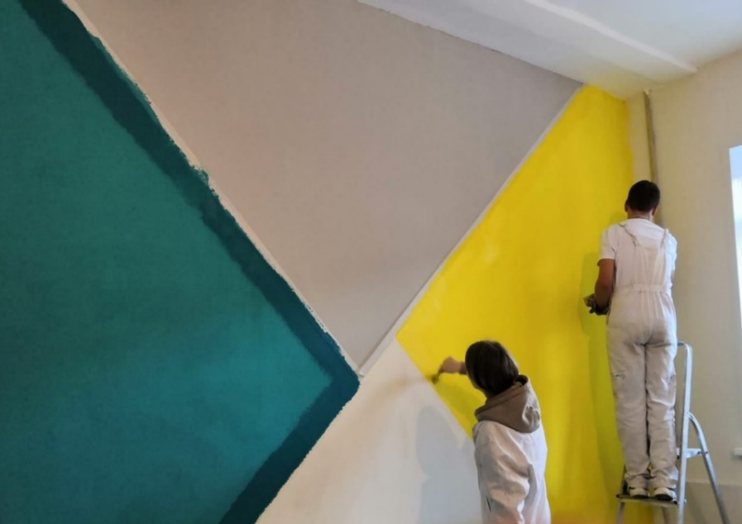
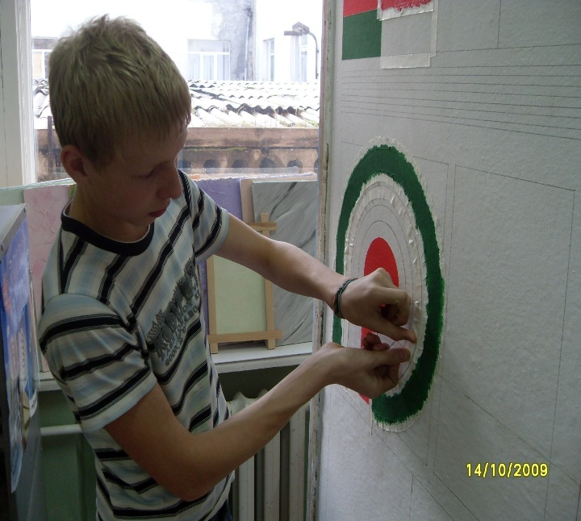
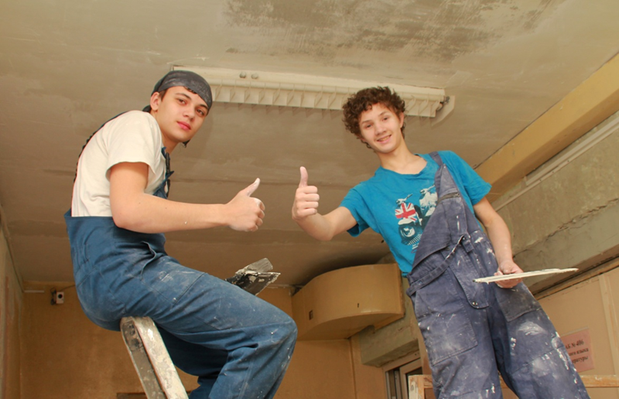
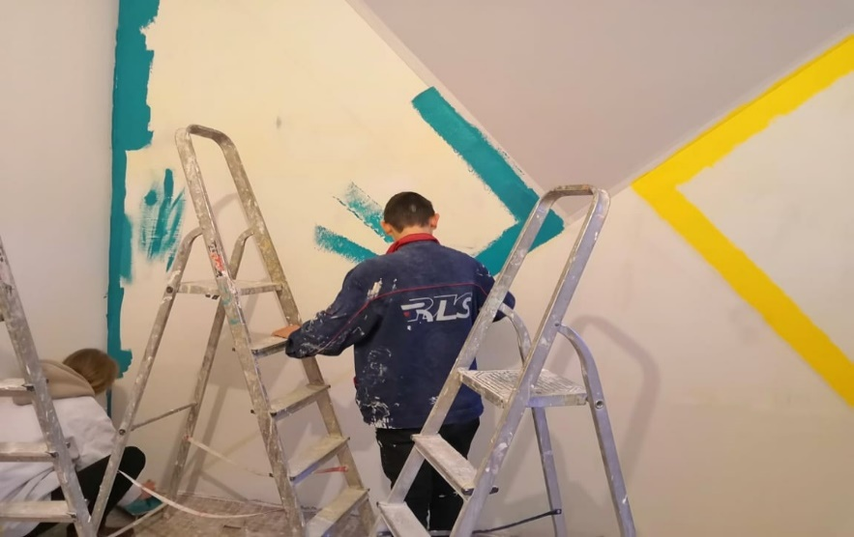
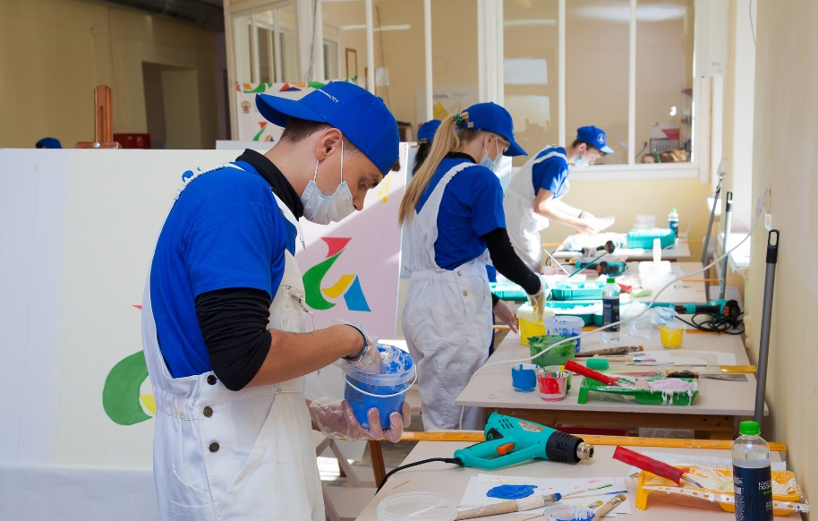
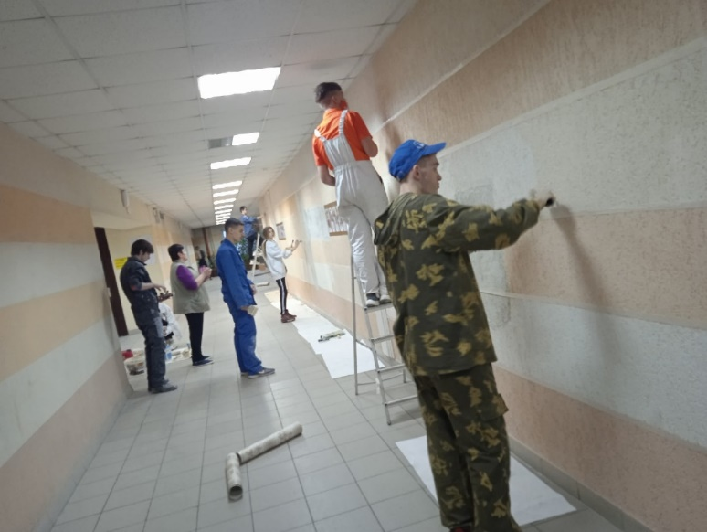
Профессия 13450 Маляр
Область профессиональной деятельности - окрашивание наружных и внутренних поверхностей зданий и сооружений, оклеивание стен и потолков зданий обоями.
.

Slide 9
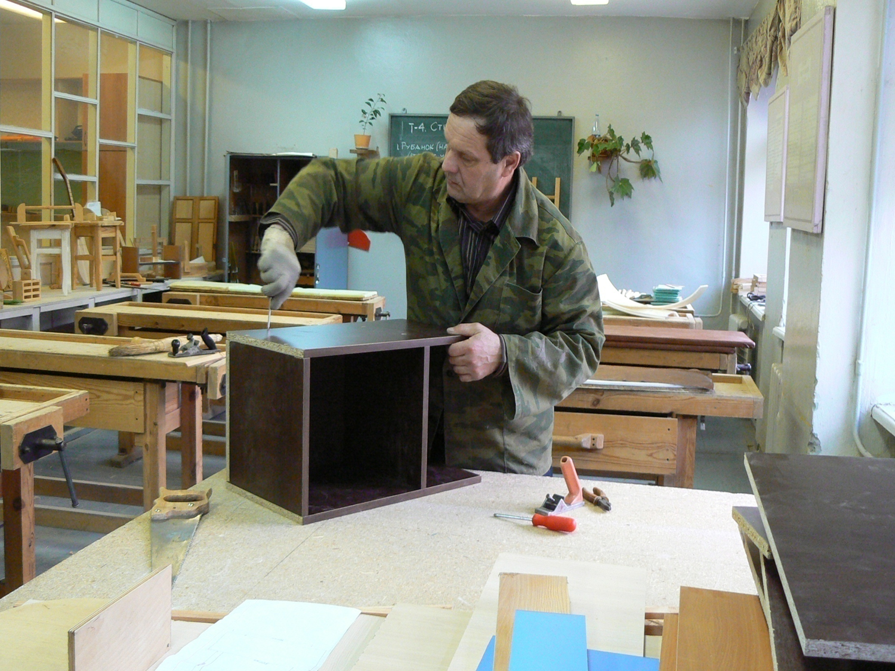
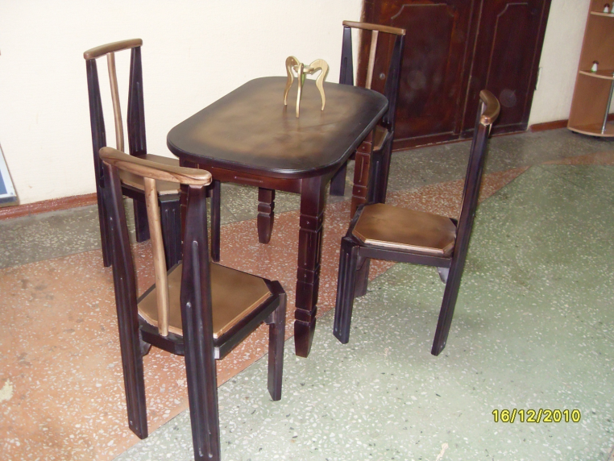
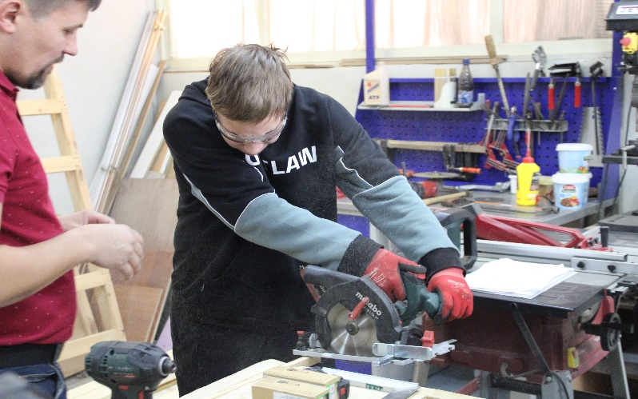
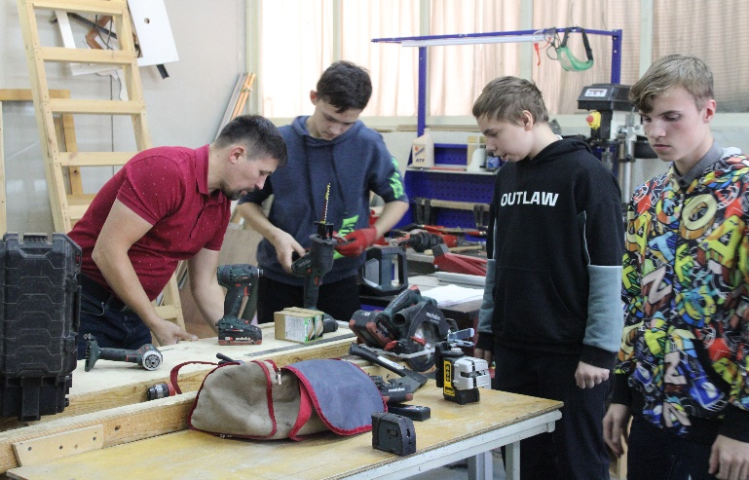
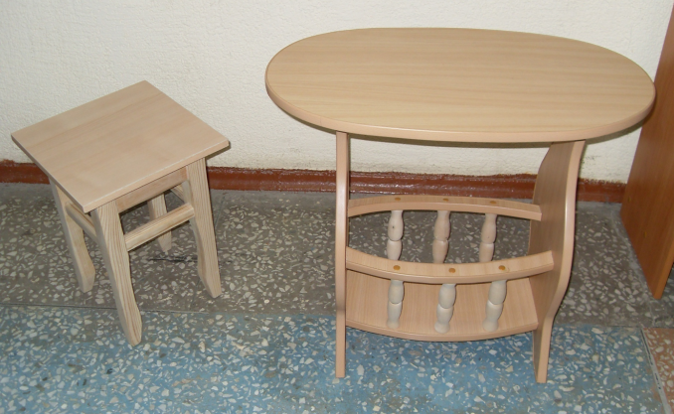
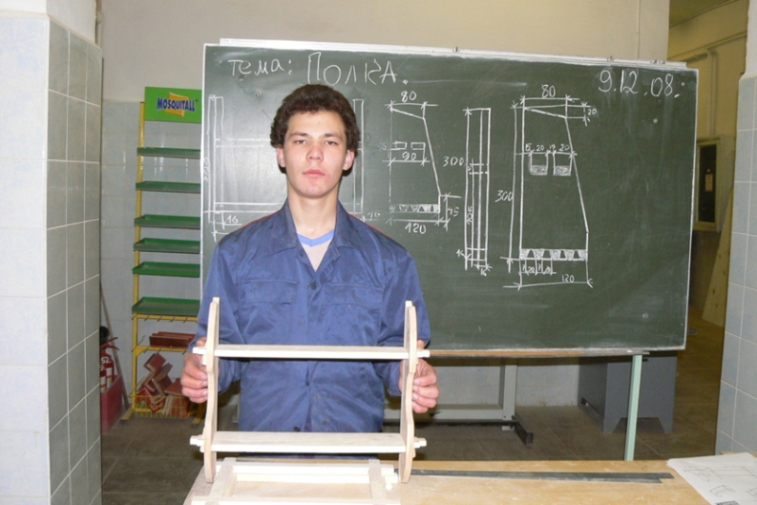
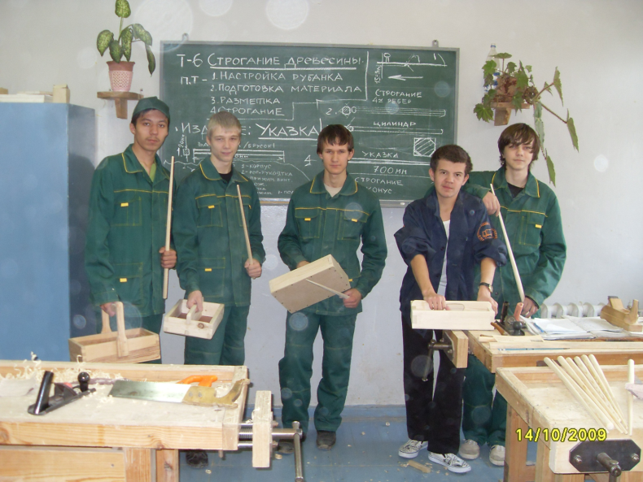
Профессия 18880 Столяр строительный
Область профессиональной деятельности - выполнение столярных работ при возведении, ремонте и реконструкции зданий и сооружений.

Slide 10
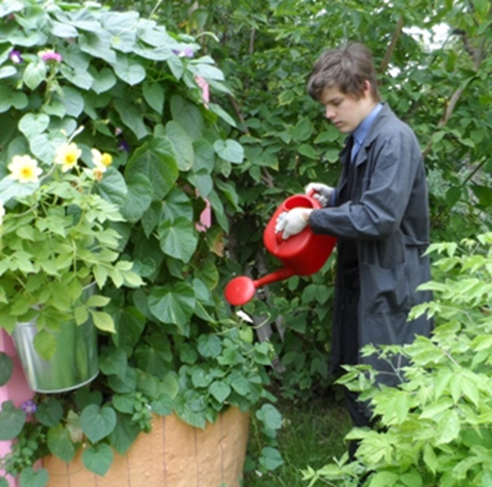
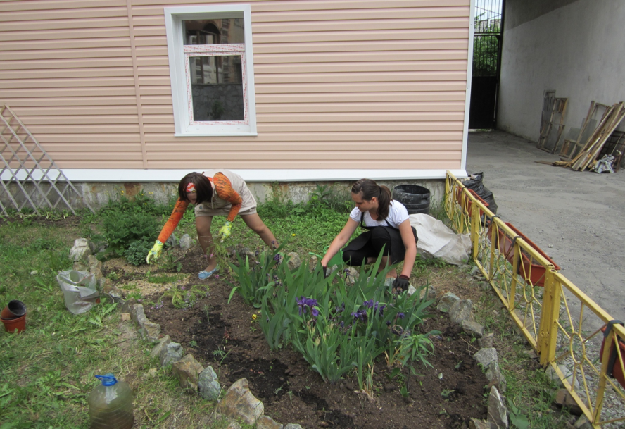
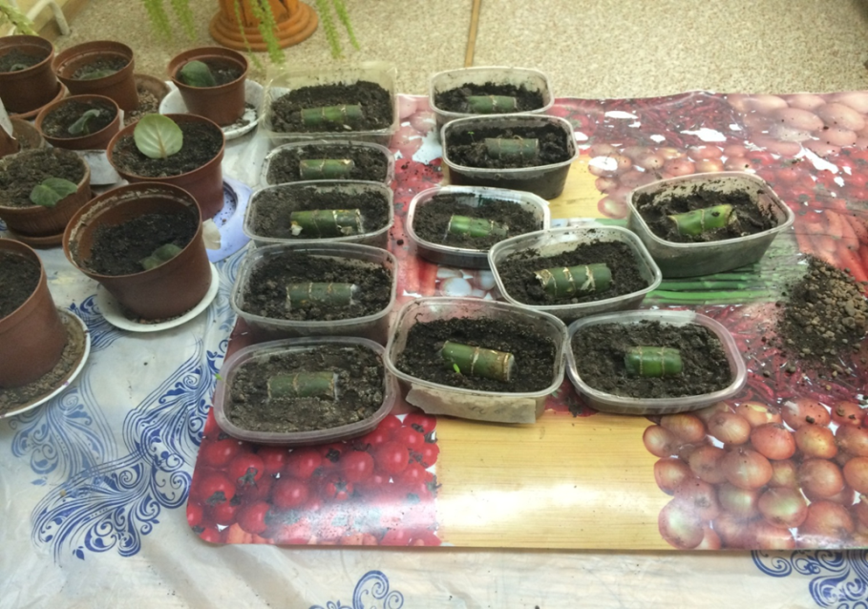
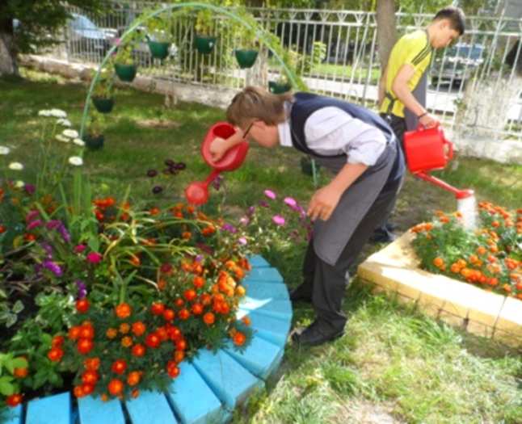
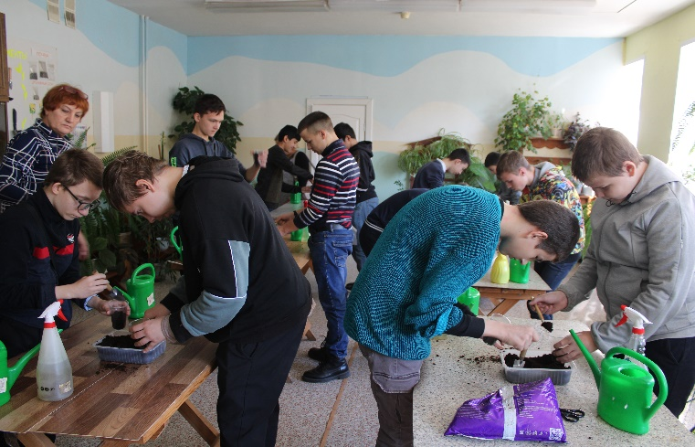
Профессия 18103 Садовник
Обучающиеся в рамках данной профессии овладеют методиками
обработки зеленых насаждений, научится поддерживать сад в порядке:
ухаживать за растениями, правильно их поливать, пересаживать
цветы, обрезать кроны деревьев и кустарников, рыхлить почву,
пропалывать грядки, а также подравнивать газоны.
Садовник – это специалист по уходу за садом или
любой озелененной территорией.

Slide 11
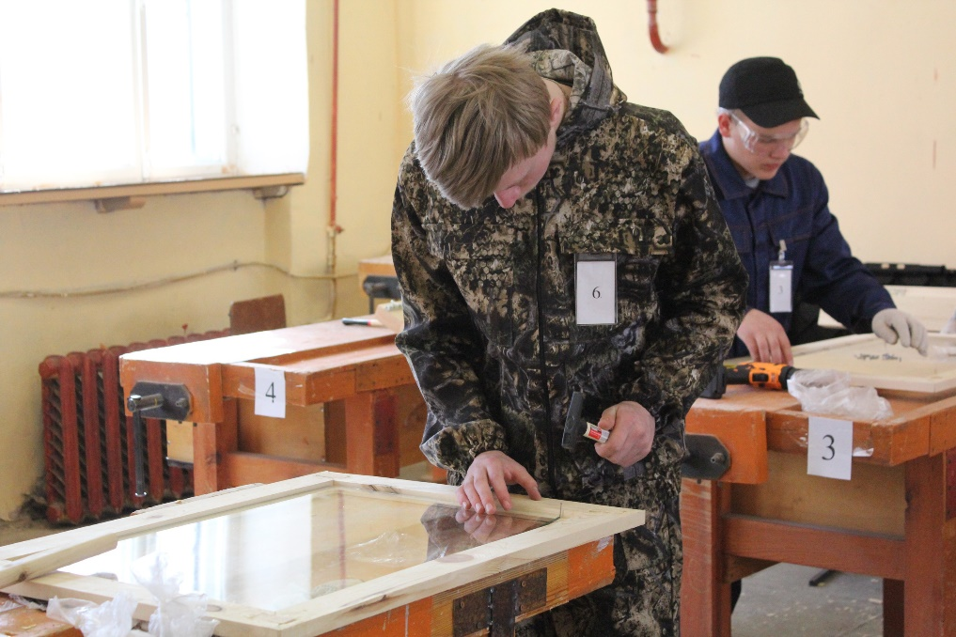
Профессия 17544 Рабочий по комплексному обслуживанию и ремонту зданий
Область профессиональной деятельности - обеспечение комплексного обслуживания и ремонта зданий, сооружений и оборудования.

Slide 12
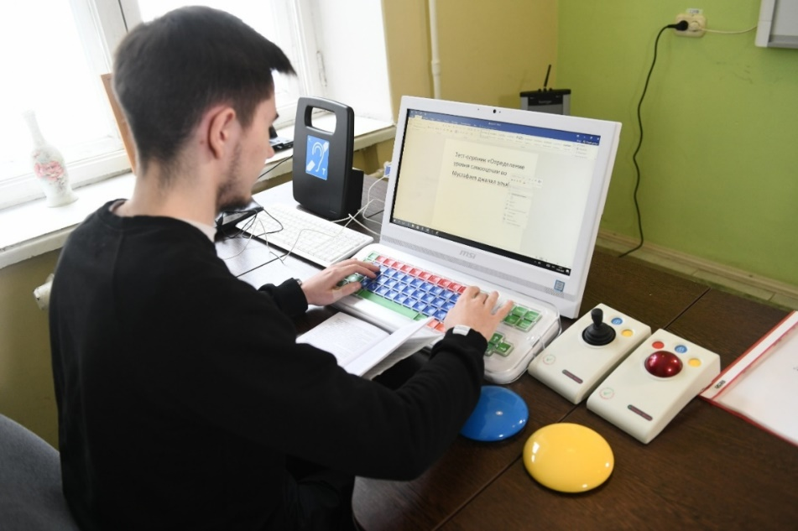
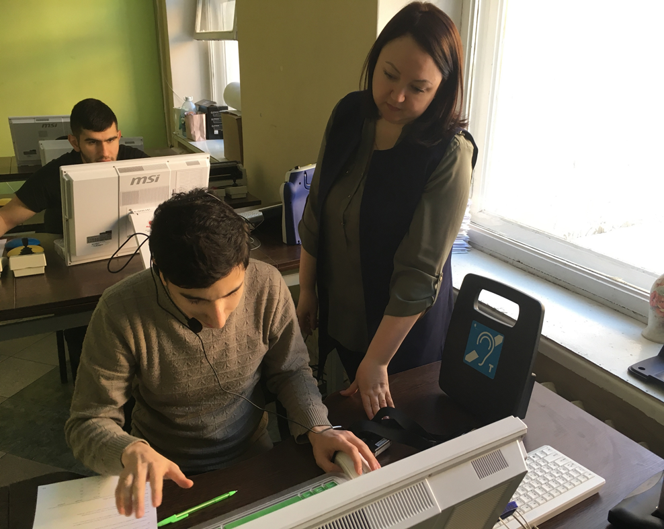
Лаборатория специальных технических средств обучения лиц с ограниченными возможностями здоровья и инвалидов

Slide 13
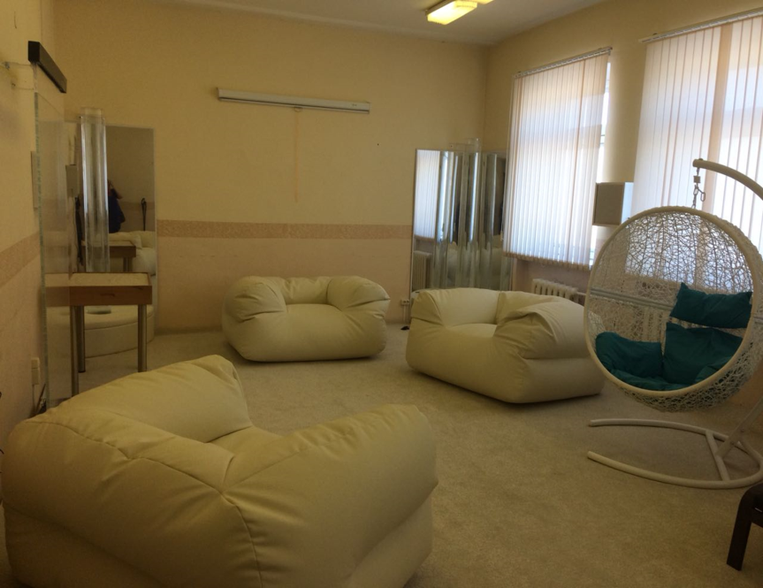
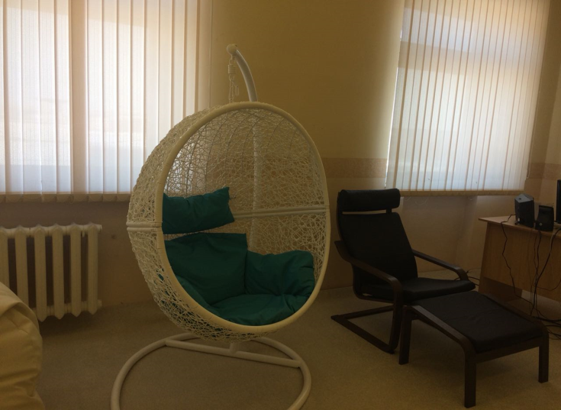
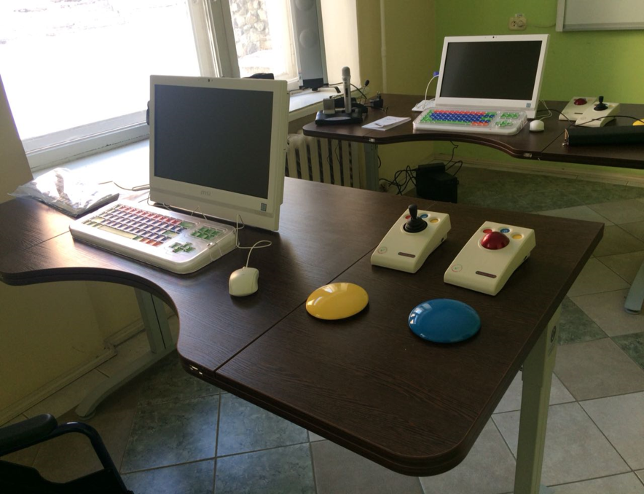
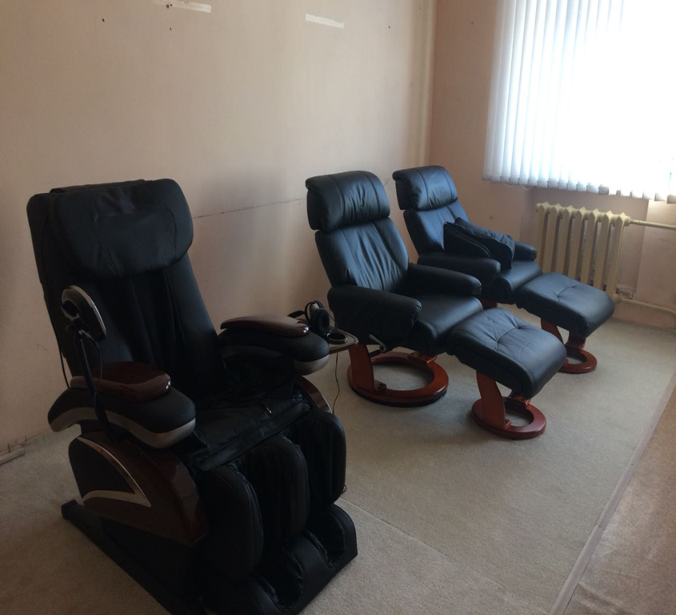
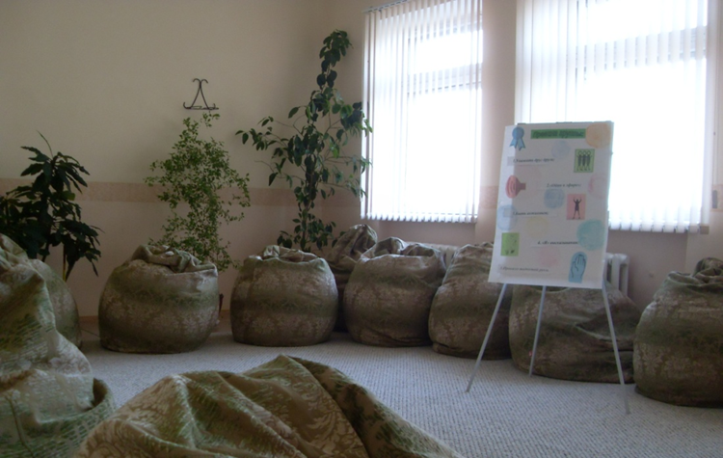
Оснащение комнаты психологической разгрузки

Slide 14
Дополнительные общеразвивающие программы, действующие в техникуме:
Общая физическая подготовка
2. Музейное дело
3. Поисковый отряд «Факел»
4. Декоративно-прикладное творчество
! Прием в секции и кружки осуществляется на основании заявления и сертификата дополнительного образования

Slide 15
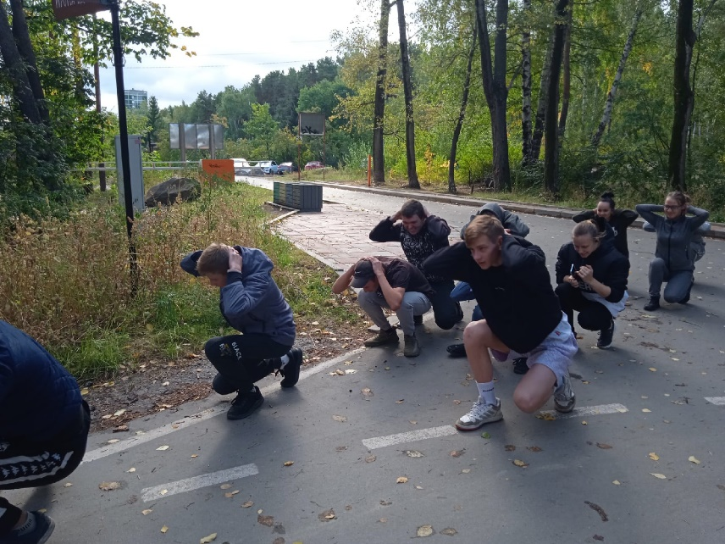
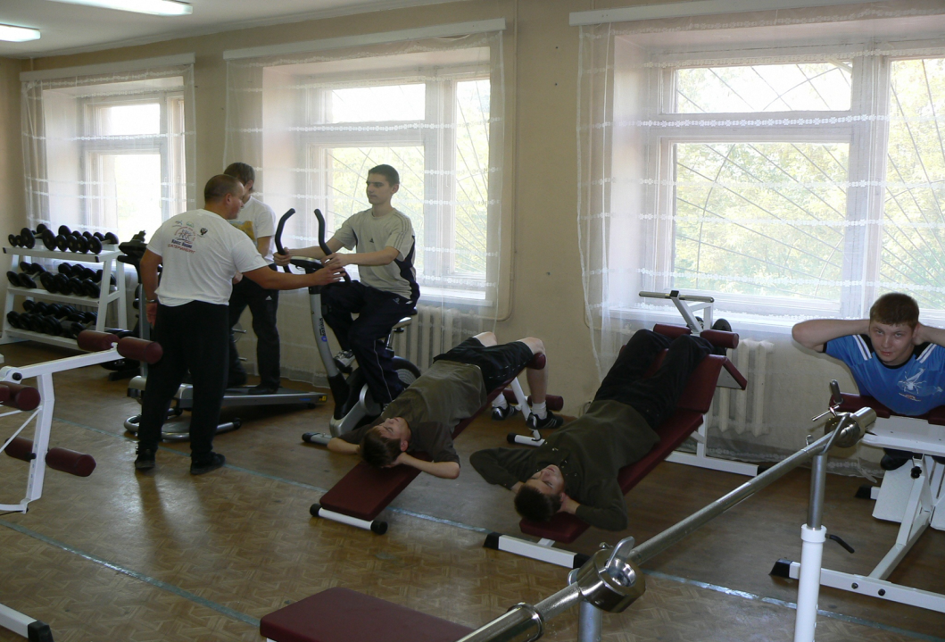
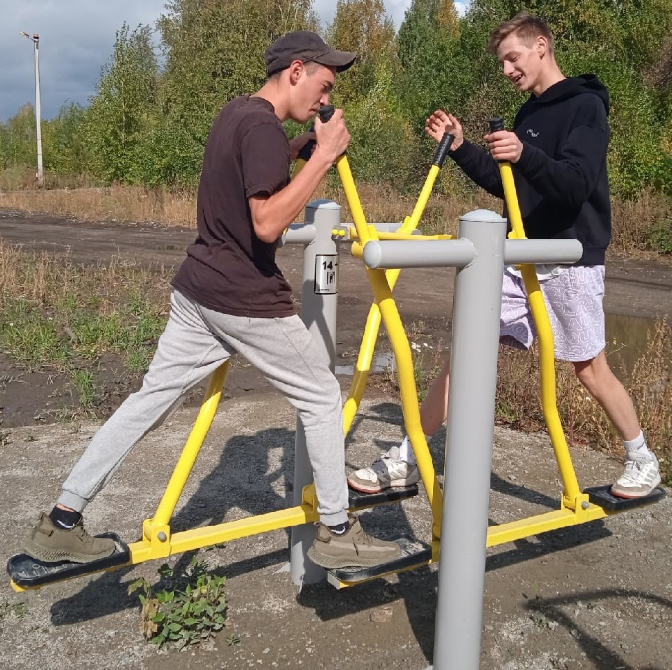
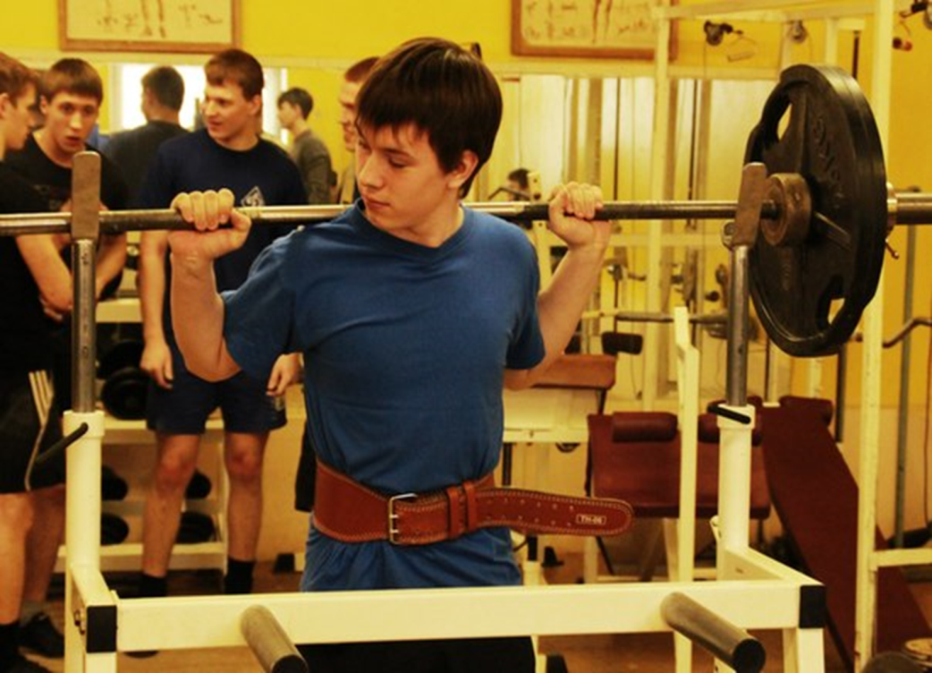
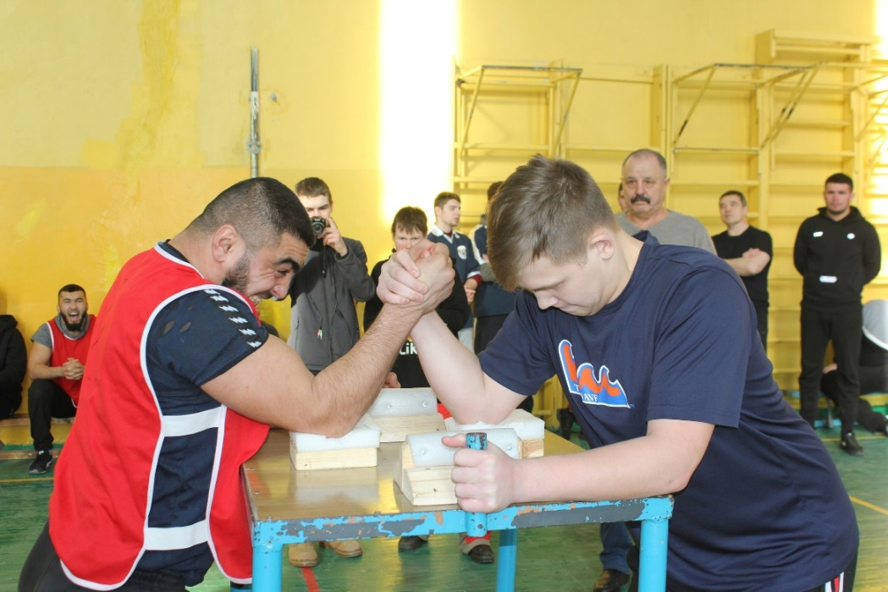
Секция общей физической подготовки

Slide 16
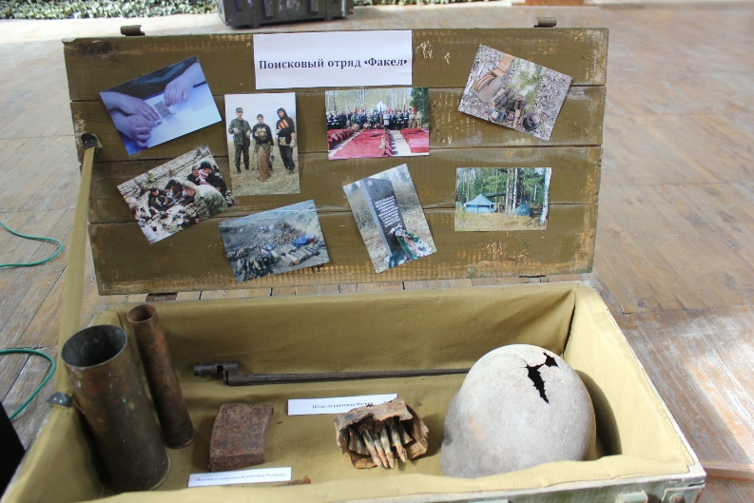
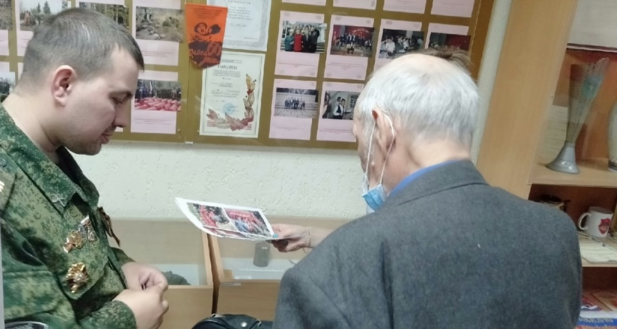
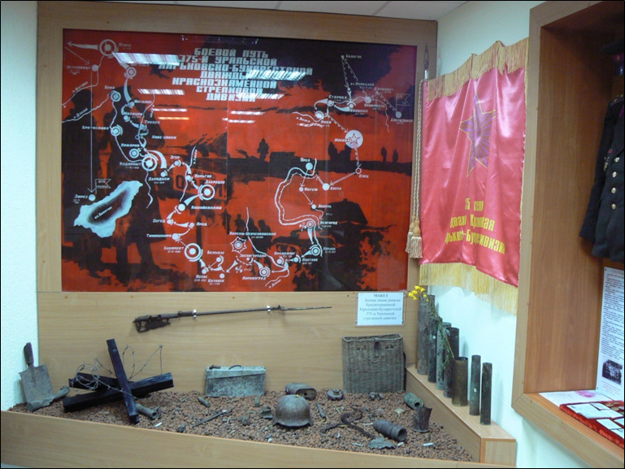
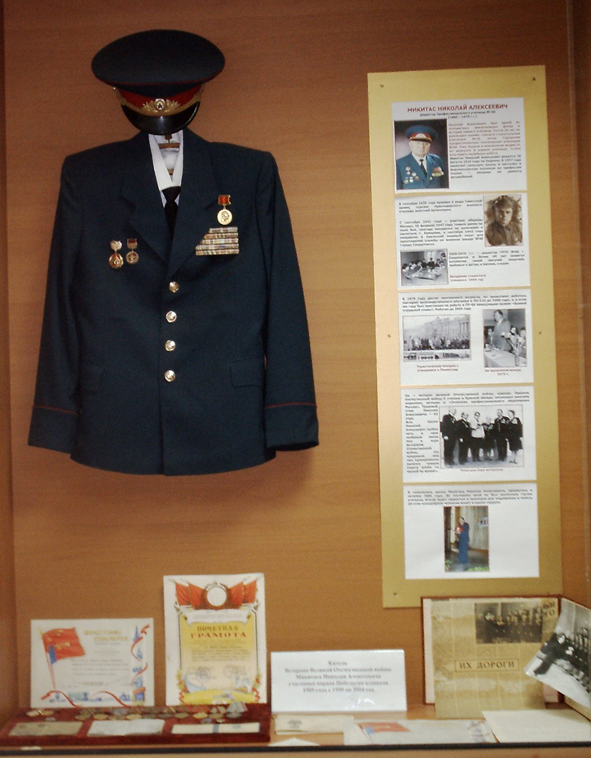
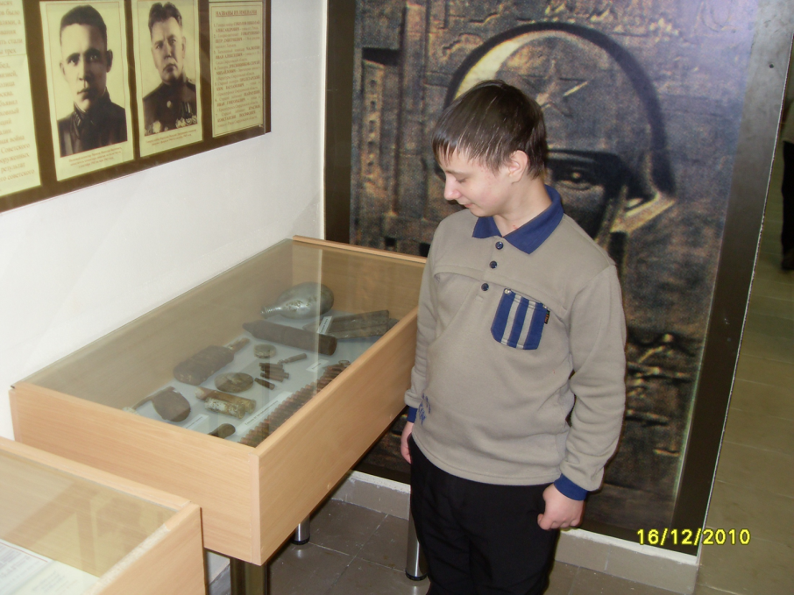
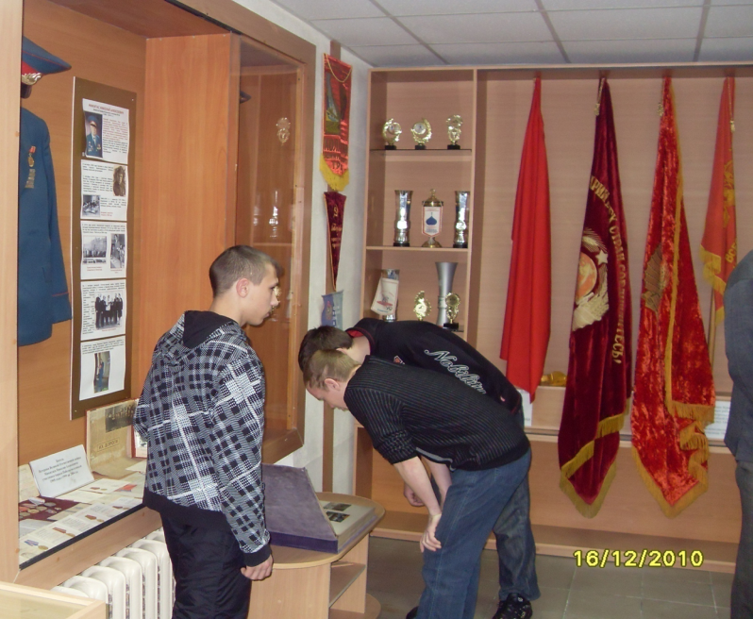
Музейное дело

Slide 17
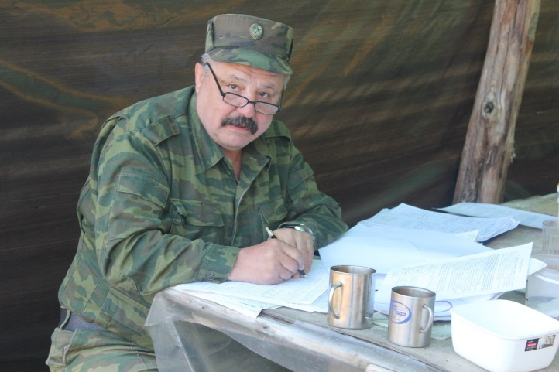
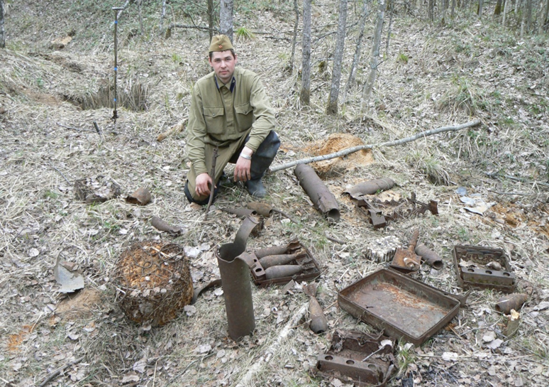
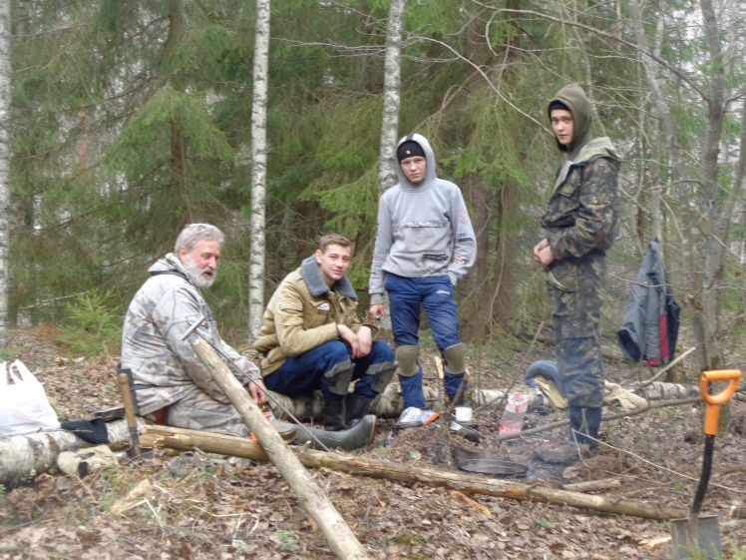
Поисковый отряд «Факел»

Slide 18
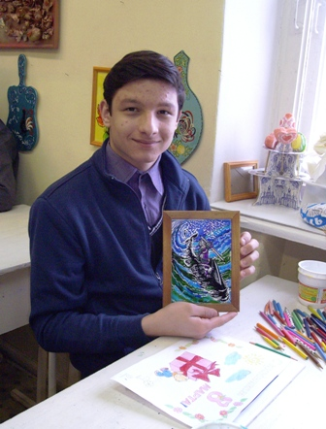
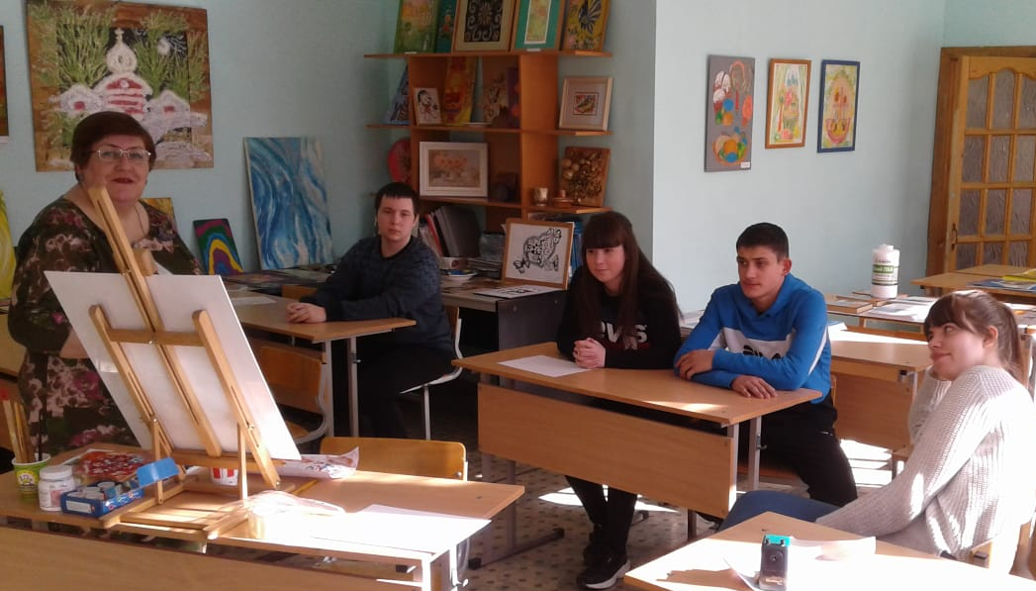
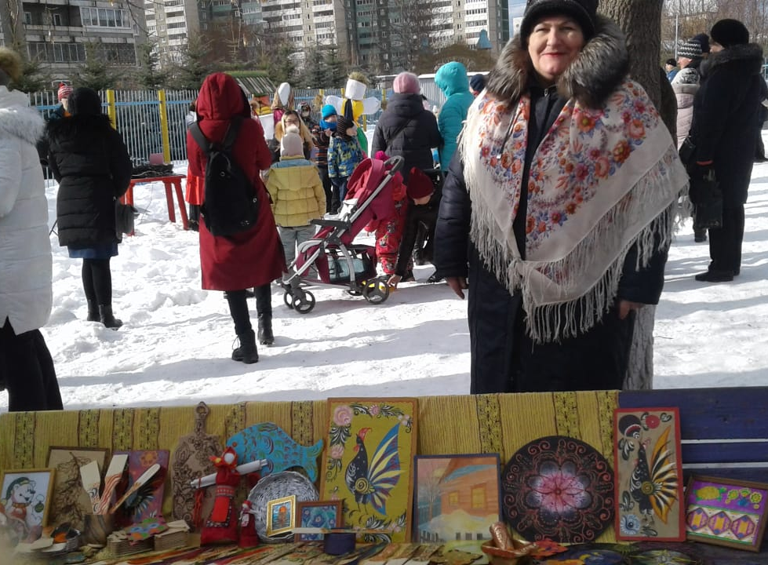
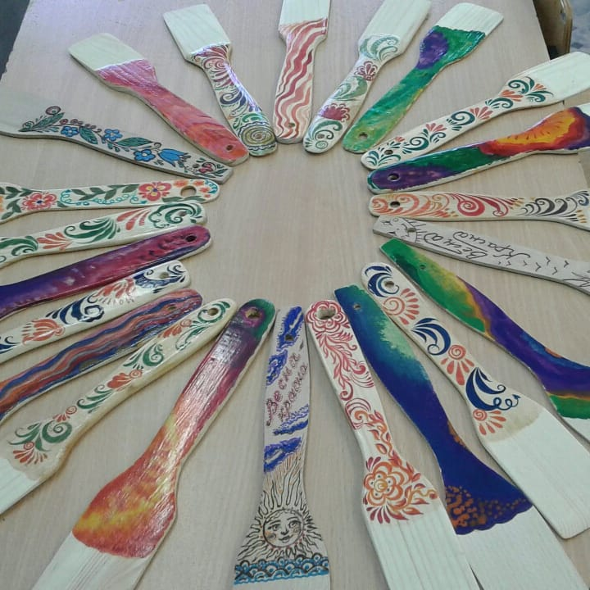
Декоративно-прикладное творчество

Slide 19
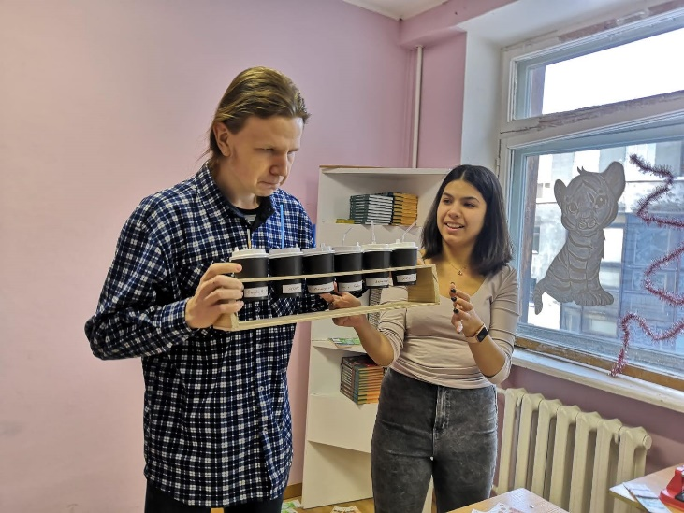
Студенческая жизнь

Slide 20
Мы гордимся своими выпускниками!

Slide 21
Приглашаем выпускников школ и их родителей на день открытых дверей, который пройдёт
11 мая
начало в 12:00

Slide 22
ГАПОУ СО «Социально-профессиональный
техникум «Строитель»
 | Адрес: г. Екатеринбург, ул. Артинская, 26 Эл. адрес: (сайт) http://sptstroitel.ru (Вконтакте) https://vk.com/club_spt_stroitel Контакты:+7 (343) 227-30-70 (доб.210)

